Slide 1

I distretti del cibo in Piemonte
7 giugno 2023, Torino
Cibo e paesaggio:
interazioni, criticità e strumenti di valorizzazione
Enrico Gottero, Politecnico di Torino (DIST)
enrico.gottero@polito.it

Slide 2
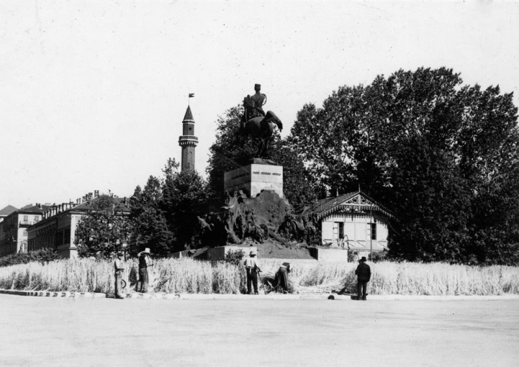
Cibo e paesaggio: forme d’interazione
food environment  patrimonializzazione del paesaggio agricolo e rurale
Luogo di produzione
Metodi e tecniche di produzione
Qualità dei prodotti
Mantenimento/perdita paesaggio
Mantenimento fattori identitari e storico-culturali
Fonte: Archivio della Città di Torino
Le sorti del paesaggio sono strettamente legate al grado di sostenibilità dell’intera filiera dei prodotti agroalimentari
La qualità e la salubrità del cibo dipende anche dalla qualità del paesaggio che proponiamo (sensibilità, consapevolezza del sistema di valori, capacità di preservare le funzioni ecosistemiche, ecc.)
  Cassatella C., 2015, Politiche rurali e politiche del paesaggio: un’alleanza (forse) possibile, in Atti XVII Conferenza SIU, Venezia, 11-13 Giugno
  Cassatella C., Gottero E., 2016, Prove tecniche di alleanza tra politiche rurali e politiche del paesaggio, Urbanistica Informazioni, Volume 269-270, pp. 11-23;
  Gottero E. (Ed), 2019, Agrourbanism. Tools for Governance and Planning of Agrarian Landscape, GeoJournal Library, vol 124. Springer, Cham
  Gottero E., 2016a, Un sistema complesso da valutare: il paesaggio rurale. Indicatori a sostegno delle politiche, IRES Piemonte, Torino
  Gottero E., 2016c, Agricoltura metropolitana. Politiche, pratiche e opportunità per l’innovazione territoriale nel torinese, IRES Piemonte, Torino
  Gottero E., 2016b, Agricoltura Urbana. Spunti per una riflessione nell'area metropolitana torinese, Agriregionieuropa, anno 12 n°44, pp. 69-73

Slide 3
I prodotti agroalimentari e vitivinicoli DOP, IGP e STG
Italia
FOOD DOP IGP STG ITALIA → 7,97 mld € valore alla produzione 2021; +9,7% su 2020
WINE DOP IGP ITALIA → 11,16 mld € valore alla produzione 2021; +21,2% su 2020
Valore all'export food: 3,6 mld € (+1,2% su 2017)
Valore all'export Vini DOP e IGP: 5,44 mld € (+3,5% su 2017)
Piemonte
82 prodotti DOP-IGP: 23 IG FOOD e 59 IG WINE
21% peso DOP IGP su settore agroalimentare
+15,4% impatto economico su 2020
Gorgonzola DOP/Nocciola del Piemonte IGP
Seconda regione per valore economico generato Vini DOP (dopo il Veneto)
Fonte: Dati Ismea - Fondazione Qualivita, 2022
  Cassatella C., 2015, Politiche rurali e politiche del paesaggio: un’alleanza (forse) possibile, in Atti XVII Conferenza SIU, Venezia, 11-13 Giugno
  Cassatella C., Gottero E., 2016, Prove tecniche di alleanza tra politiche rurali e politiche del paesaggio, Urbanistica Informazioni, Volume 269-270, pp. 11-23;
  Gottero E. (Ed), 2019, Agrourbanism. Tools for Governance and Planning of Agrarian Landscape, GeoJournal Library, vol 124. Springer, Cham
  Gottero E., 2016a, Un sistema complesso da valutare: il paesaggio rurale. Indicatori a sostegno delle politiche, IRES Piemonte, Torino
  Gottero E., 2016c, Agricoltura metropolitana. Politiche, pratiche e opportunità per l’innovazione territoriale nel torinese, IRES Piemonte, Torino
  Gottero E., 2016b, Agricoltura Urbana. Spunti per una riflessione nell'area metropolitana torinese, Agriregionieuropa, anno 12 n°44, pp. 69-73

Slide 4
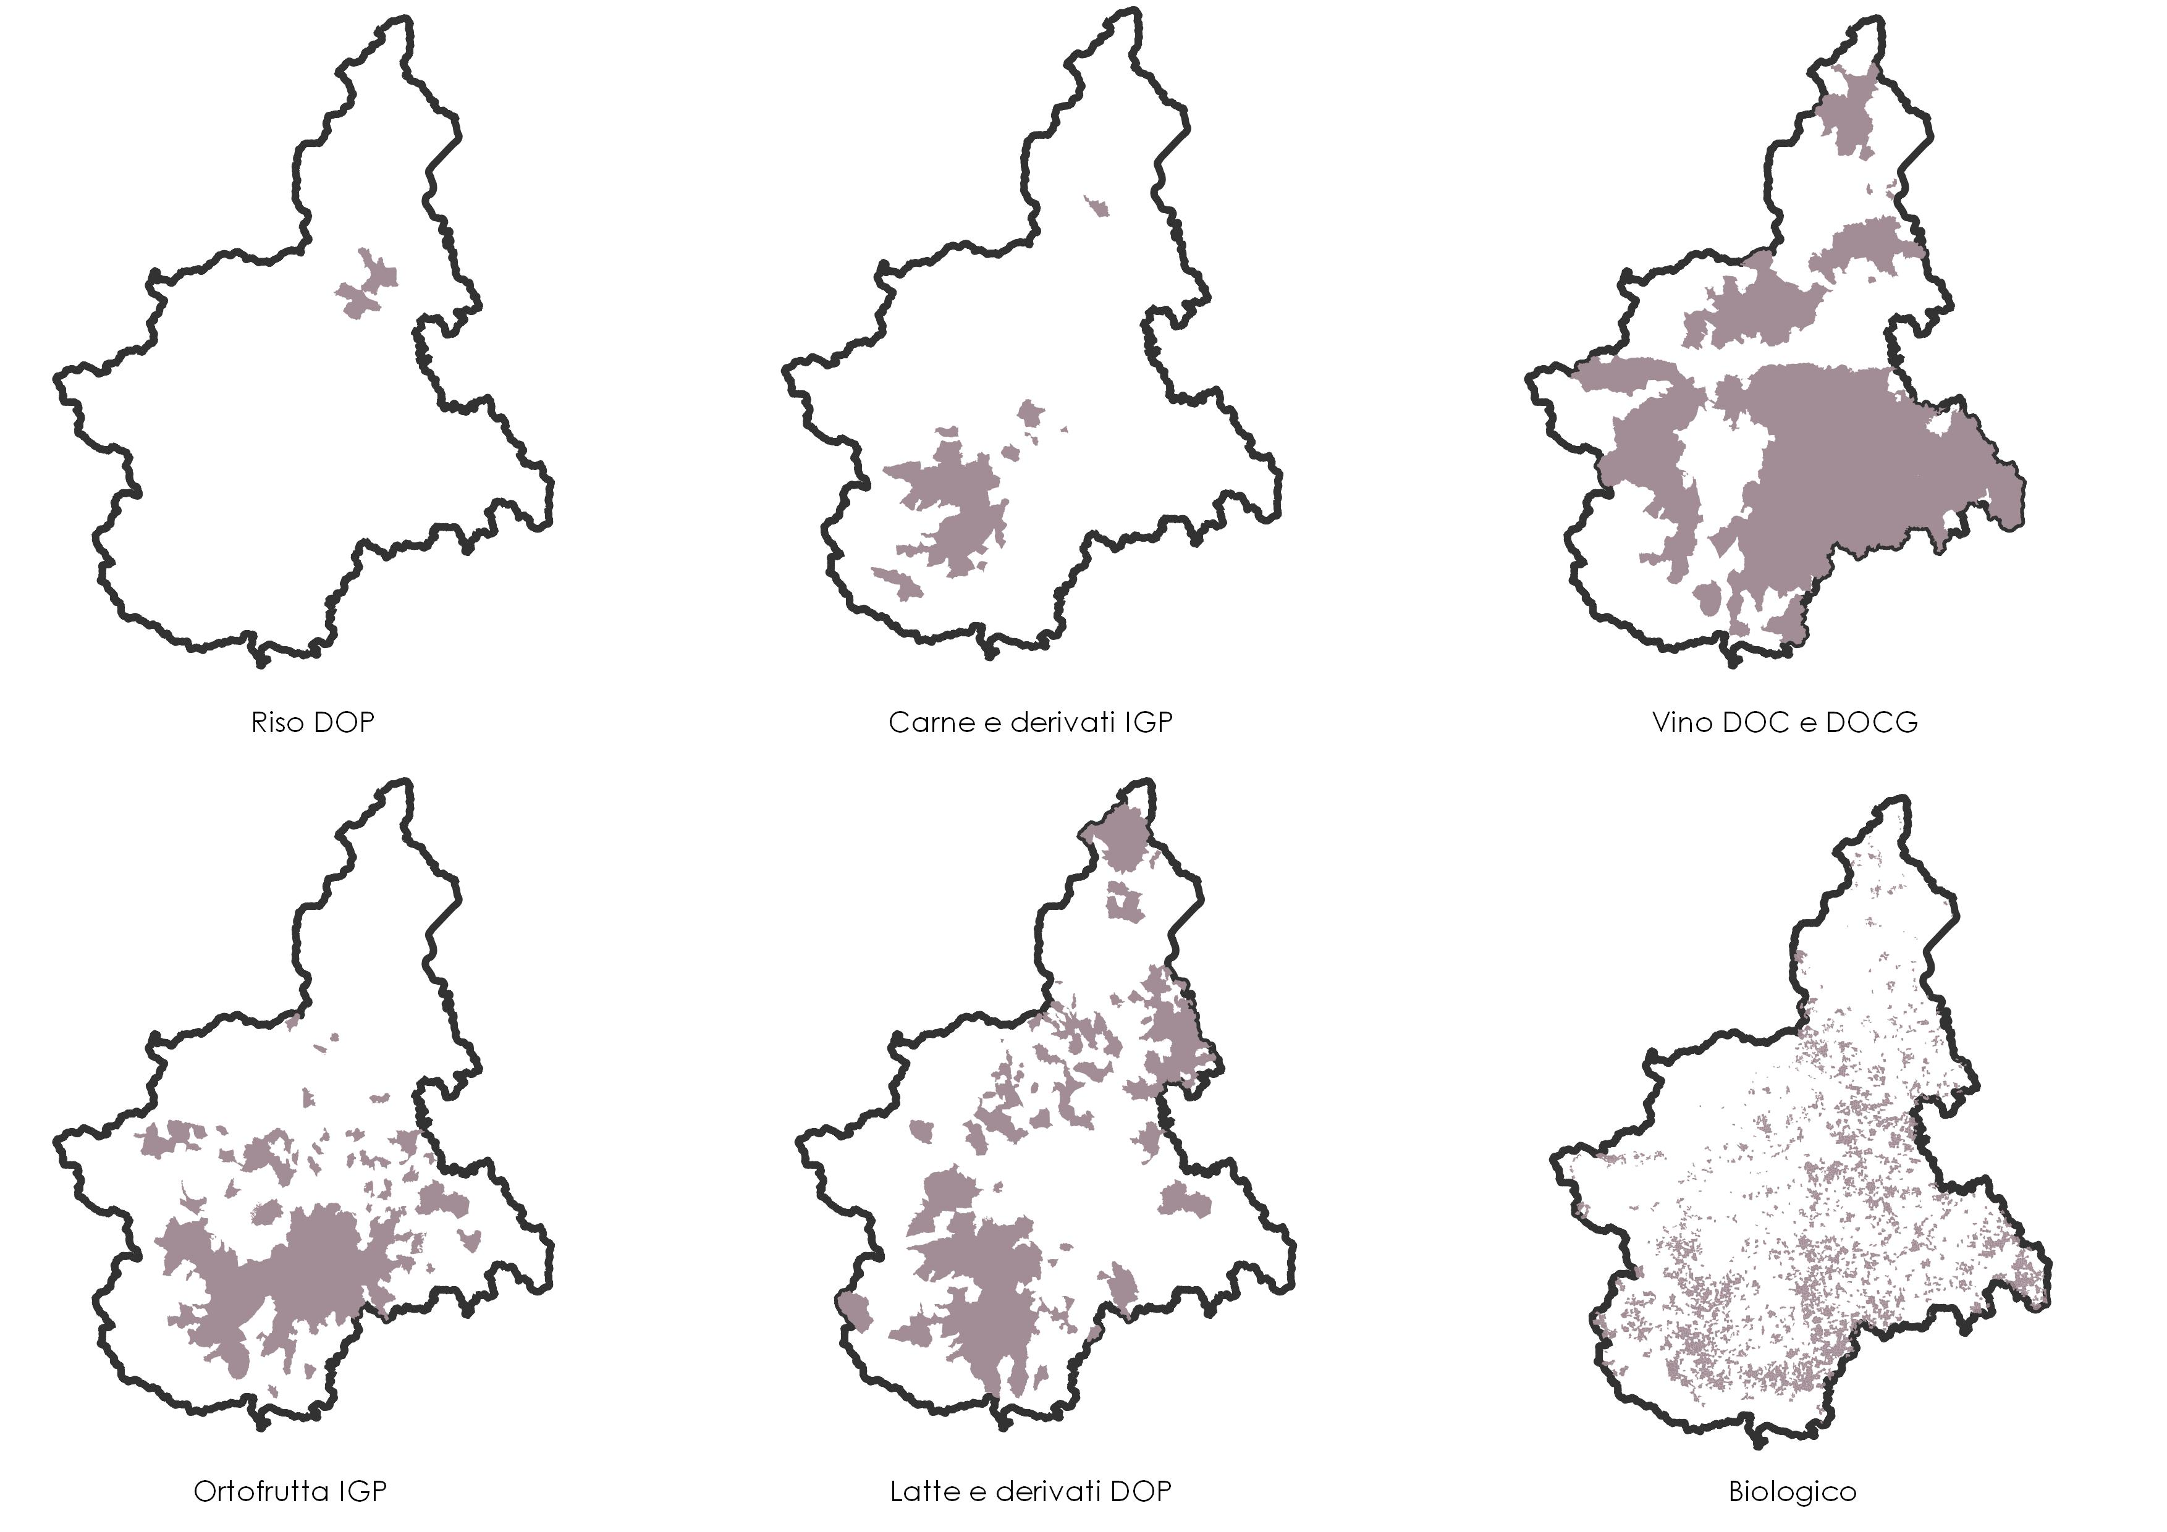
I distretti produttivi delle filiere agroalimentari certificate in Piemonte
Fonte: Gottero, 2019; Rielaborazione dell’autore su dati alfanumerici Regione Piemonte Agriqualità, 2016

Slide 5
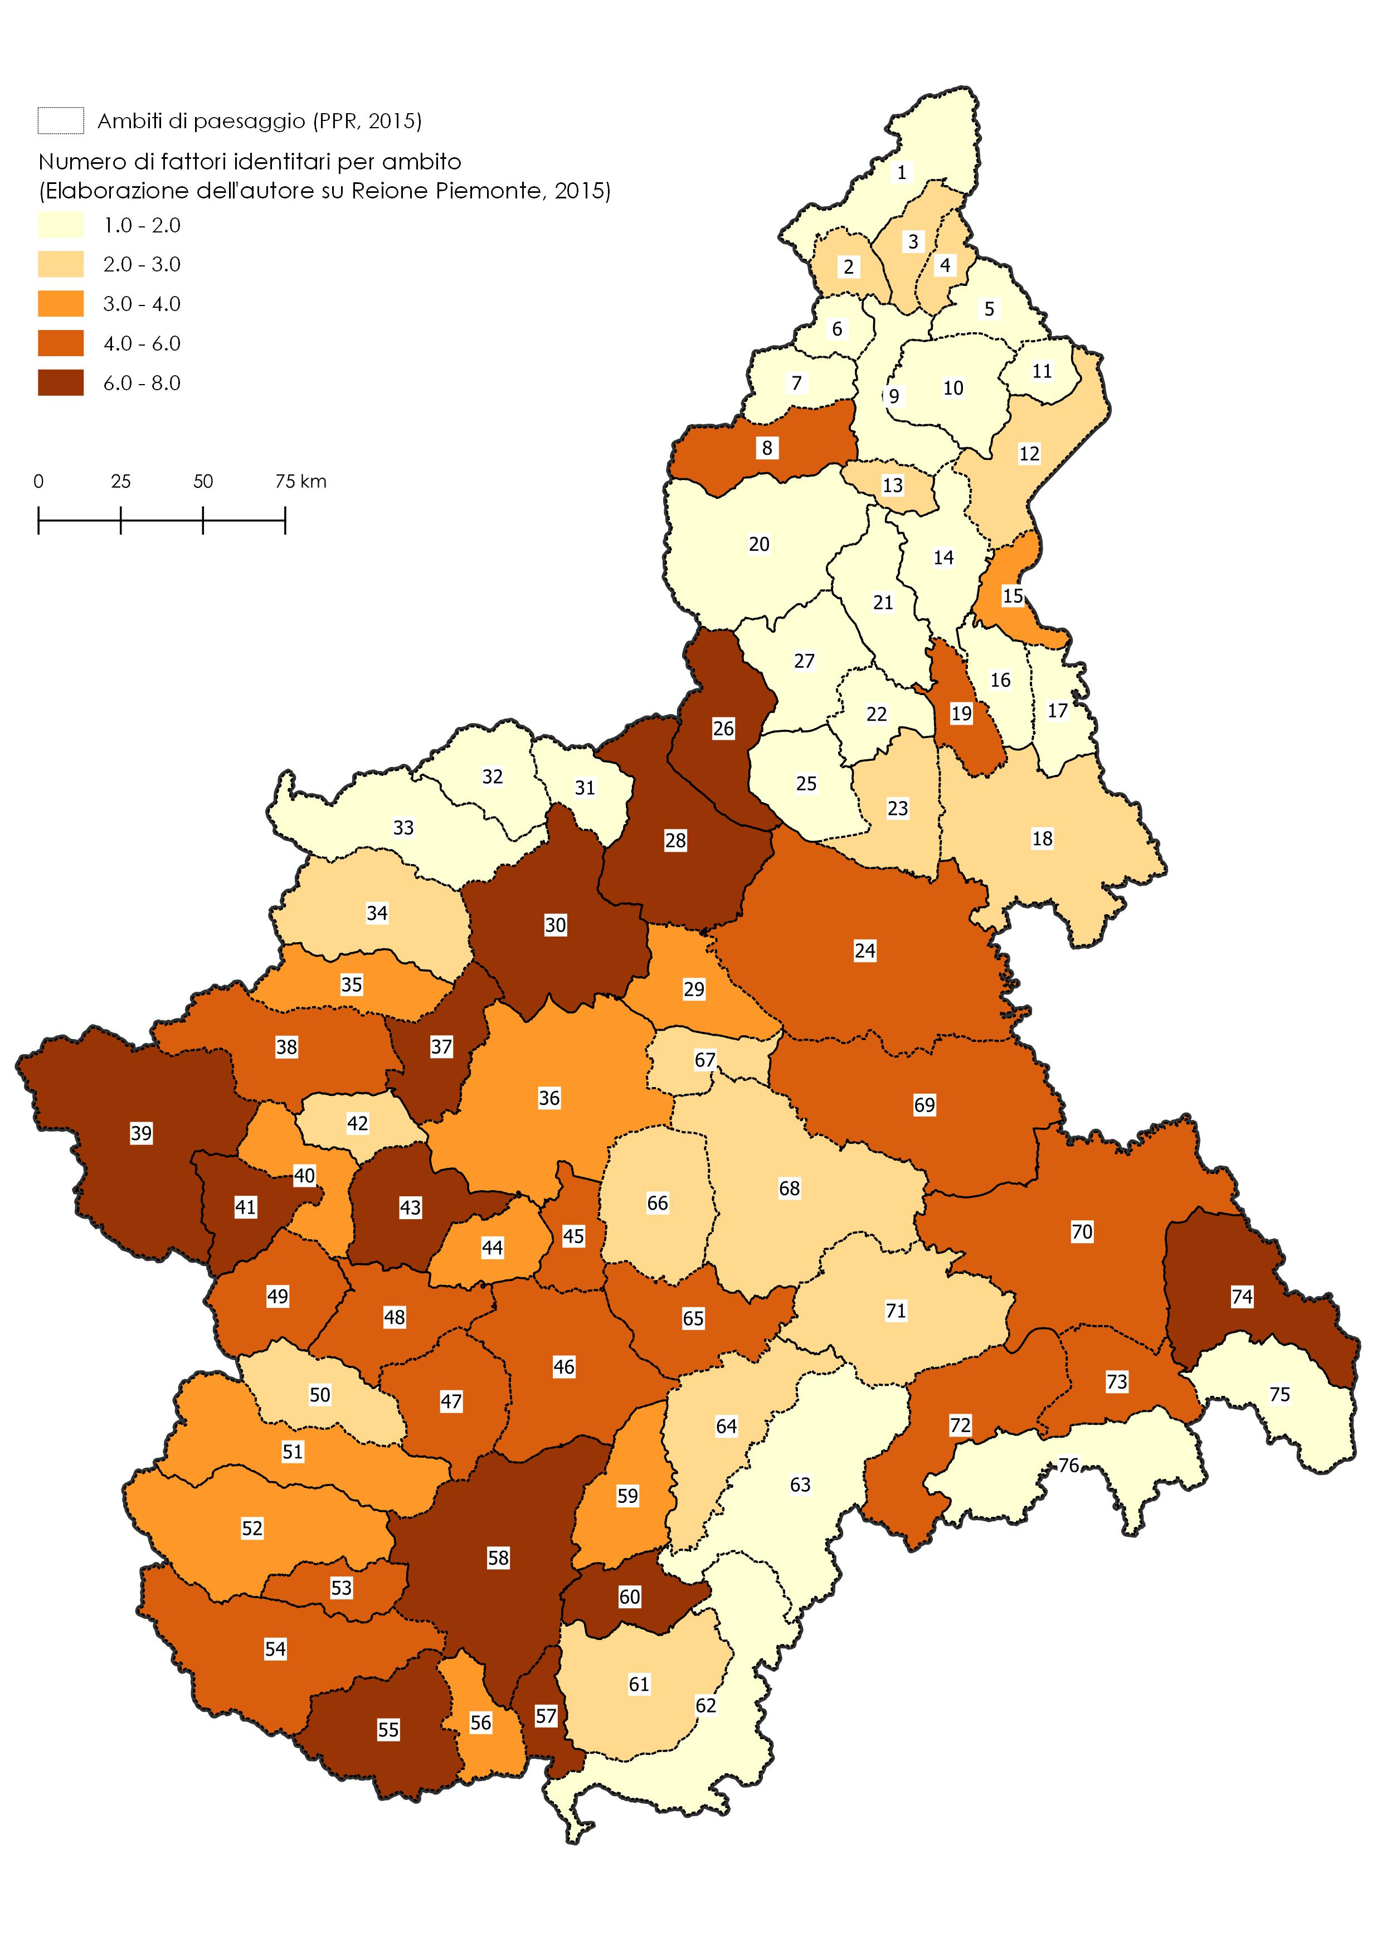
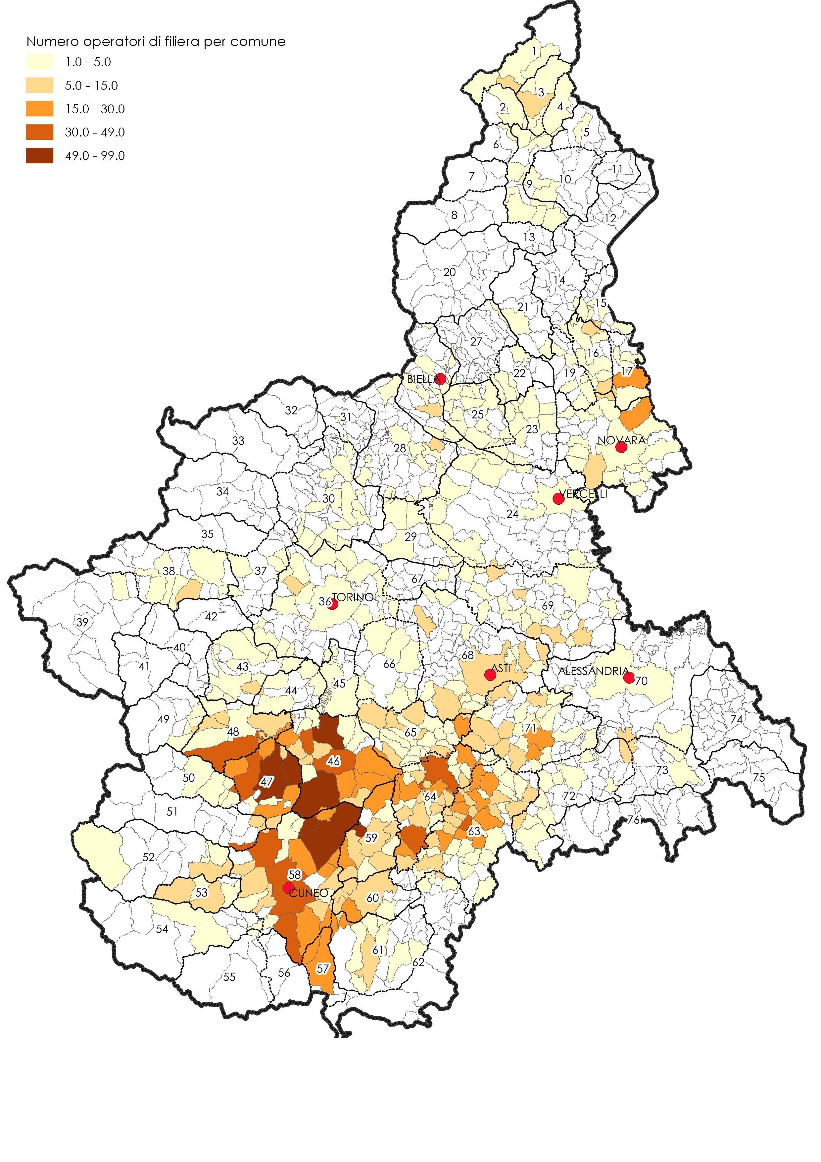
Il legame identitario e culturale tra paesaggio e prodotti agroalimentari
Carta di concentrazione dei fattori identitari per ambito di paesaggio
Carta distribuzione geografica degli operatori di
filiera food & wine per comune
Fonte: Gottero, 2019; Elaborazione dell’autore su dati alfanumerici Piemonte Agriqualità, 2016 e Regione Piemonte, 2017
  Cassatella C., 2015, Politiche rurali e politiche del paesaggio: un’alleanza (forse) possibile, in Atti XVII Conferenza SIU, Venezia, 11-13 Giugno
  Cassatella C., Gottero E., 2016, Prove tecniche di alleanza tra politiche rurali e politiche del paesaggio, Urbanistica Informazioni, Volume 269-270, pp. 11-23;
  Gottero E. (Ed), 2019, Agrourbanism. Tools for Governance and Planning of Agrarian Landscape, GeoJournal Library, vol 124. Springer, Cham
  Gottero E., 2016a, Un sistema complesso da valutare: il paesaggio rurale. Indicatori a sostegno delle politiche, IRES Piemonte, Torino
  Gottero E., 2016c, Agricoltura metropolitana. Politiche, pratiche e opportunità per l’innovazione territoriale nel torinese, IRES Piemonte, Torino
  Gottero E., 2016b, Agricoltura Urbana. Spunti per una riflessione nell'area metropolitana torinese, Agriregionieuropa, anno 12 n°44, pp. 69-73

Slide 6
Il legame identitario e culturale tra paesaggio e prodotti agroalimentari
Numero di ambiti di paesaggio con componenti identitarie intercettati dalle singole filiere
la filiera che intercetta più ambiti con caratteristiche identitarie è quella del vino DOC e DOCG (>90%)
settore dell’ortofrutta IGP, Latte e prodotti caseari derivati DOP buona relazione con fattori identitari (59% e 85% degli ambiti con tali caratteristiche)
Fonte: Gottero, 2019
  Cassatella C., 2015, Politiche rurali e politiche del paesaggio: un’alleanza (forse) possibile, in Atti XVII Conferenza SIU, Venezia, 11-13 Giugno
  Cassatella C., Gottero E., 2016, Prove tecniche di alleanza tra politiche rurali e politiche del paesaggio, Urbanistica Informazioni, Volume 269-270, pp. 11-23;
  Gottero E. (Ed), 2019, Agrourbanism. Tools for Governance and Planning of Agrarian Landscape, GeoJournal Library, vol 124. Springer, Cham
  Gottero E., 2016a, Un sistema complesso da valutare: il paesaggio rurale. Indicatori a sostegno delle politiche, IRES Piemonte, Torino
  Gottero E., 2016c, Agricoltura metropolitana. Politiche, pratiche e opportunità per l’innovazione territoriale nel torinese, IRES Piemonte, Torino
  Gottero E., 2016b, Agricoltura Urbana. Spunti per una riflessione nell'area metropolitana torinese, Agriregionieuropa, anno 12 n°44, pp. 69-73

Slide 7
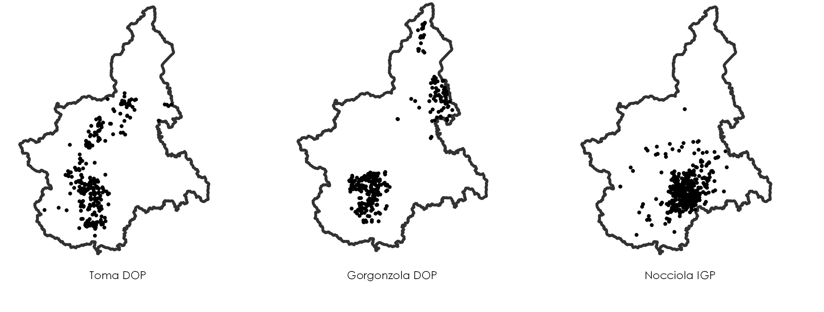
Il legame identitario e culturale tra paesaggio e prodotti agroalimentari
Prodotti e produttori agroalimentari certificati in relazione alle risorse culturali
Prodotto | Filiera | Ambito prevalente | Comune prevalente | n. operatori filiera | n. aziende agricole | Risorsa culturale
Gorgonzola DOP | Latte e derivati DOP | Ambito n. 46 - Piana tra Po e Stura di Demonte | Saluzzo (CN) | 482 | 456 | Luogo e data di nascita del prodotto risalente al IX secolo
Nocciola IGP | Ortofrutta IGP | Ambito n. 63 – Alte Langhe | Cravanzana (CN) | 844 | 803 | Eventi legati alla nascita del cioccolato Gianduia risalenti al XIX secolo
Toma piemontese DOP | Latte e derivati DOP | Ambito n. 46 - Piana tra Po e Stura di Demonte | Saluzzo (CN) | 363 | 335 | Opera letteraria risalente al XV secolo: Summa Lacticiniorum di Pantaleone da Confienza Alpe Rocca Venoni come luogo di produzione già dal III secolo d.c.
Fonte: Gottero, 2019; Elaborazione dell’autore da Regione Piemonte Agriqualità, 2016 e ISMEA, 2018
  Cassatella C., 2015, Politiche rurali e politiche del paesaggio: un’alleanza (forse) possibile, in Atti XVII Conferenza SIU, Venezia, 11-13 Giugno
  Cassatella C., Gottero E., 2016, Prove tecniche di alleanza tra politiche rurali e politiche del paesaggio, Urbanistica Informazioni, Volume 269-270, pp. 11-23;
  Gottero E. (Ed), 2019, Agrourbanism. Tools for Governance and Planning of Agrarian Landscape, GeoJournal Library, vol 124. Springer, Cham
  Gottero E., 2016a, Un sistema complesso da valutare: il paesaggio rurale. Indicatori a sostegno delle politiche, IRES Piemonte, Torino
  Gottero E., 2016c, Agricoltura metropolitana. Politiche, pratiche e opportunità per l’innovazione territoriale nel torinese, IRES Piemonte, Torino
  Gottero E., 2016b, Agricoltura Urbana. Spunti per una riflessione nell'area metropolitana torinese, Agriregionieuropa, anno 12 n°44, pp. 69-73

Slide 8
Qualità dei prodotti = qualità del paesaggio?
Verifica di qualità paesaggistico-ambientale dei prodotti selezionati
Fonte: Gottero, 2019; Elaborazione dell’autore da Regione Piemonte Agriqualità, 2016 e ISMEA, 2018)
  Cassatella C., 2015, Politiche rurali e politiche del paesaggio: un’alleanza (forse) possibile, in Atti XVII Conferenza SIU, Venezia, 11-13 Giugno
  Cassatella C., Gottero E., 2016, Prove tecniche di alleanza tra politiche rurali e politiche del paesaggio, Urbanistica Informazioni, Volume 269-270, pp. 11-23;
  Gottero E. (Ed), 2019, Agrourbanism. Tools for Governance and Planning of Agrarian Landscape, GeoJournal Library, vol 124. Springer, Cham
  Gottero E., 2016a, Un sistema complesso da valutare: il paesaggio rurale. Indicatori a sostegno delle politiche, IRES Piemonte, Torino
  Gottero E., 2016c, Agricoltura metropolitana. Politiche, pratiche e opportunità per l’innovazione territoriale nel torinese, IRES Piemonte, Torino
  Gottero E., 2016b, Agricoltura Urbana. Spunti per una riflessione nell'area metropolitana torinese, Agriregionieuropa, anno 12 n°44, pp. 69-73

Slide 9
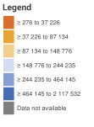
Produrre paesaggio: il modello intensivo
vendita e utilizzo di pesticidi ancora diffusi in Europa
Nel nord Italia si concentra la maggior parte della superficie agricola utilizzata (SAU) gestita da aziende agricole ad alto input (secondo Eurostat circa 35% della SAU nazionale)
11,4% delle emissioni di gas serra in Italia proviene dal settore agricolo(reflui zootecnici e emissioni di ammoniaca da fertilizzanti) (ISTAT, 2018)
uso di fertilizzanti e prodotti fitosanitari ➔qualità delle acque superficiali e sotterranee
Aree irrigate/Prelievi idrici
impoverimento del paesaggio
perdita colture tradizionali/identità, elementi lineari (siepi e filari, rete irrigua, strade rurali, terrazzamenti), landscape features
Interferenze/effetti visivi percettivi
High-input farms – Source: Eurostat, 2019

Slide 10
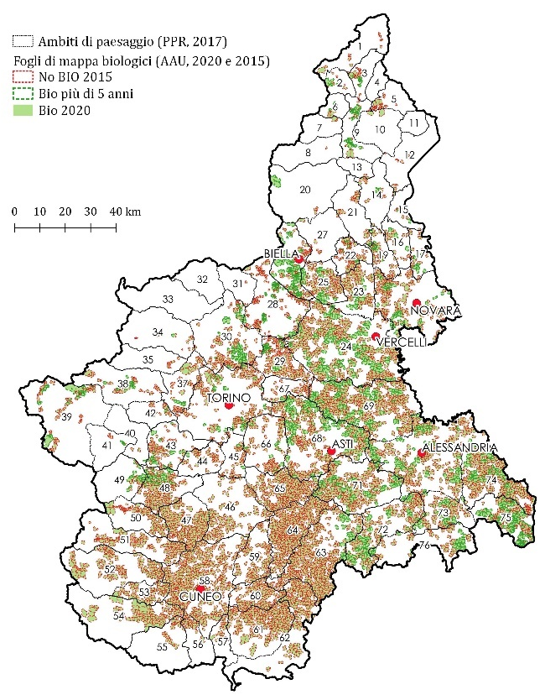
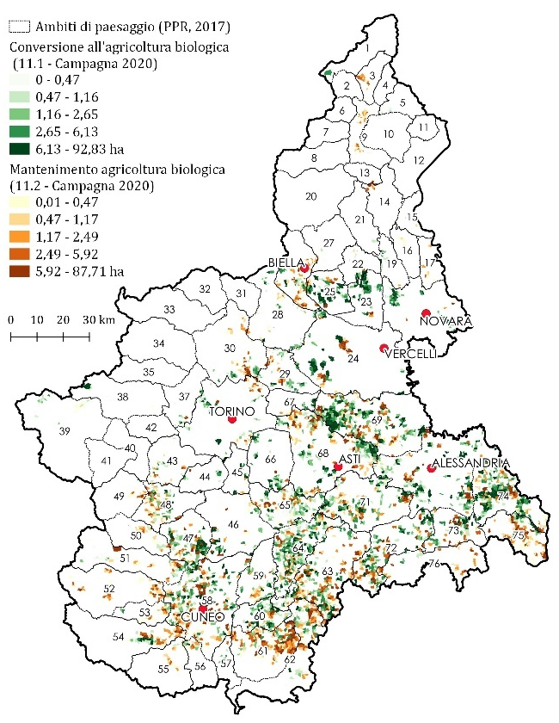
Produrre paesaggio: il modello biologico in Piemonte
6,8% della SAU totale regionale è coltivata con metodi biologici
pianura tra Novara, Vercelli e Alessandria
recente conversione sud-ovest
22.000 ettari di SAU del territorio regionale coinvolti da operazioni del PSR 14-22 per la conversione e il mantenimento (11.1 e 11.2)
pianura e collina sud-est
Fonte: elaborazione dell’autore su dati alfanumerici AAU, 2015 e 2020; CSI Piemonte, 2020

Slide 11
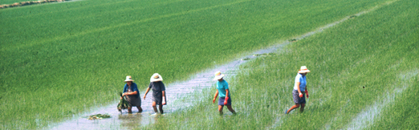
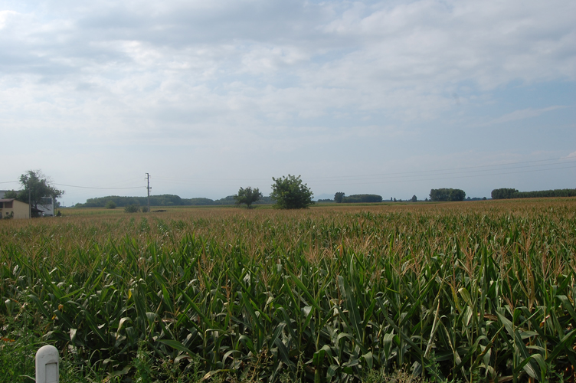
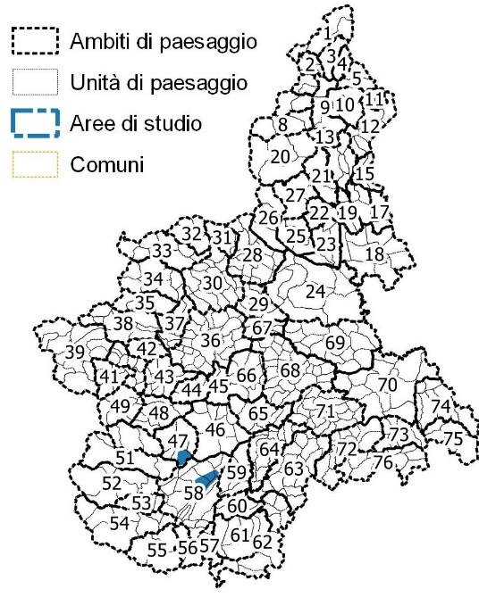
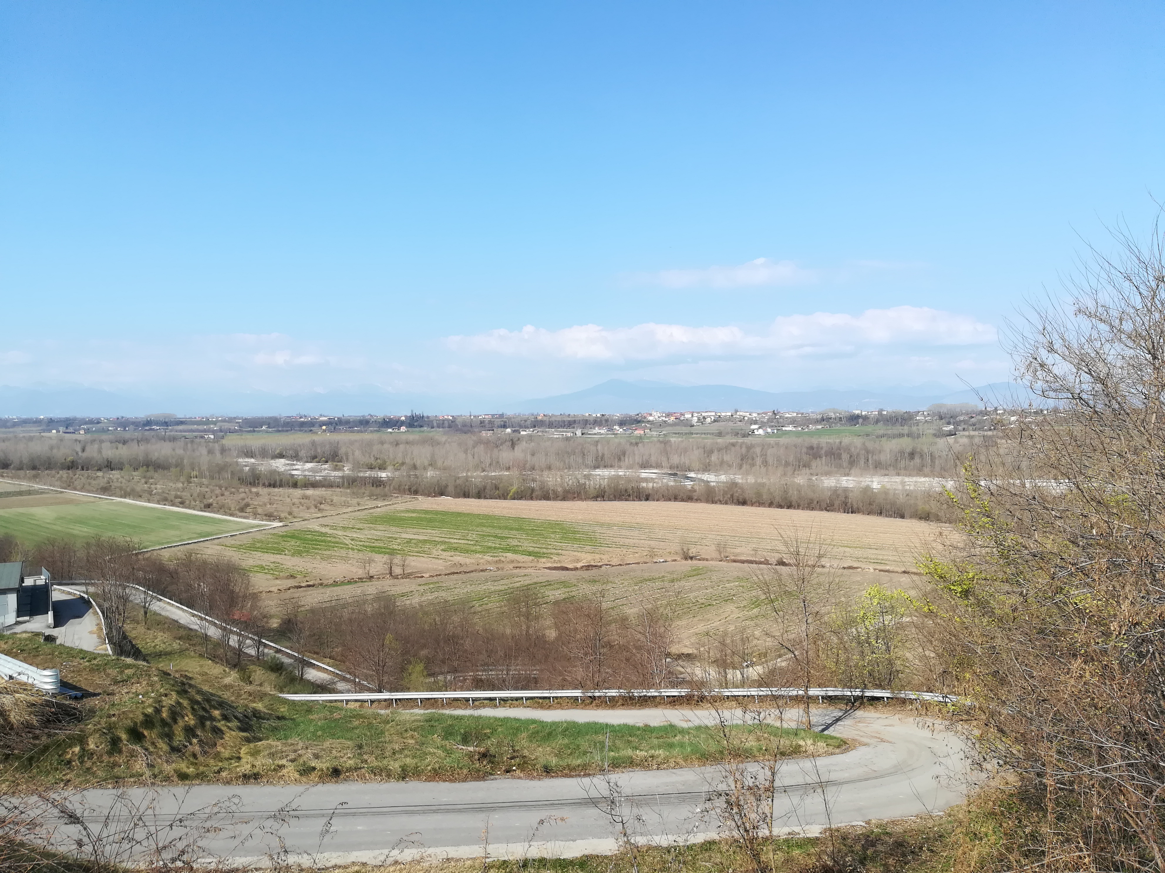
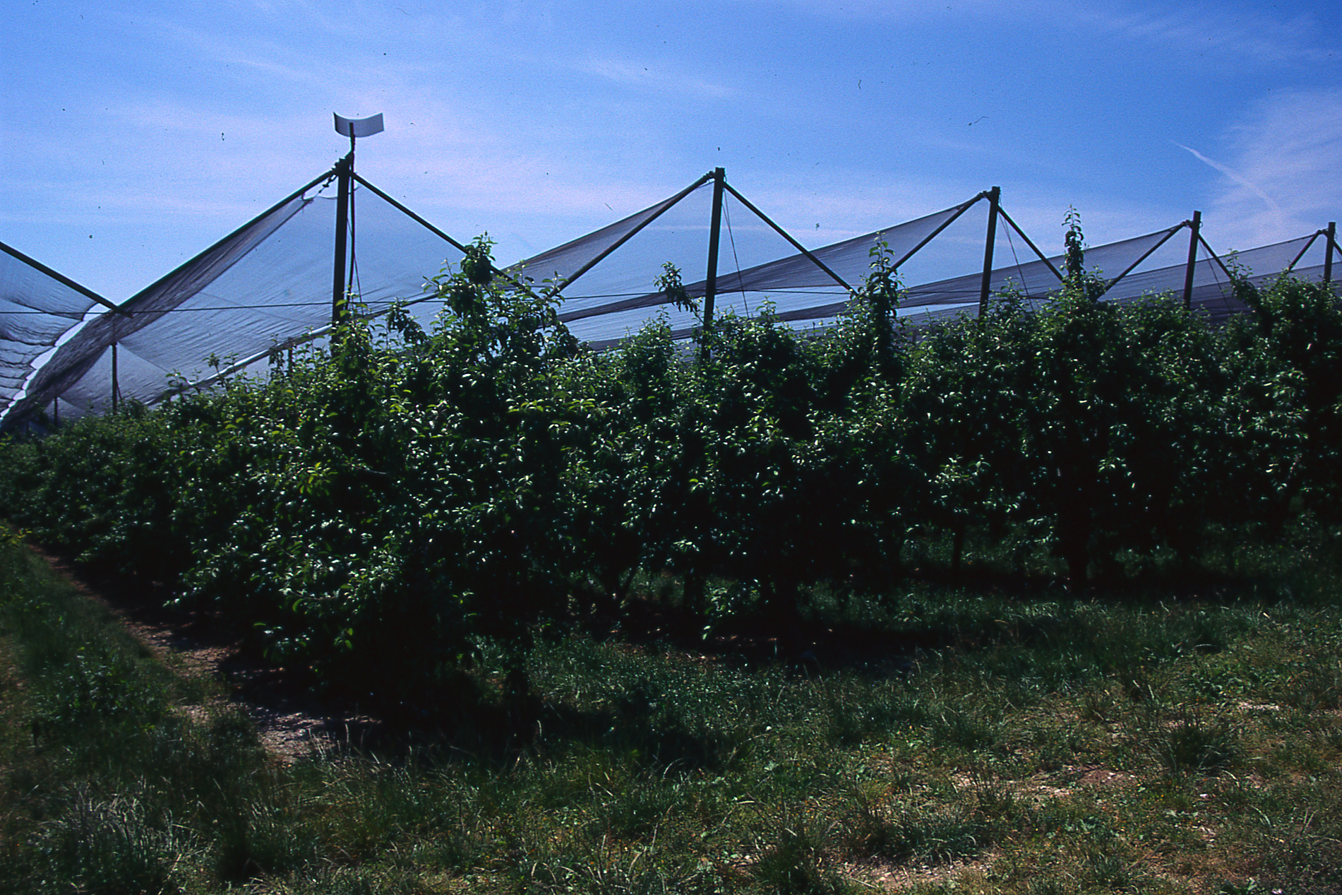
Il paesaggio rurale piemontese: tra conservazione e intensivizzazione
Risaia della pianura tra Novara e Vercelli (Fonte: Archivio Regione Piemonte - Direzione Agricoltura)
Pianura Novarese 25 MLN di euro*
Piana alessandrina 58 MLN di euro*
Le monocolture intensive nella pianura piemontese (foto dell’autore)
Basso saluzzese
14 MLN di euro*
Fossanese
64 MLN di euro*
La pianura fossanese (foto dell’autore)
Frutteti coperti nella provincia di Cuneo (Fonte: Archivio Regione Piemonte -Direzione Agricoltura)
*Spesa pubblica PAC 2007-2013

Slide 12
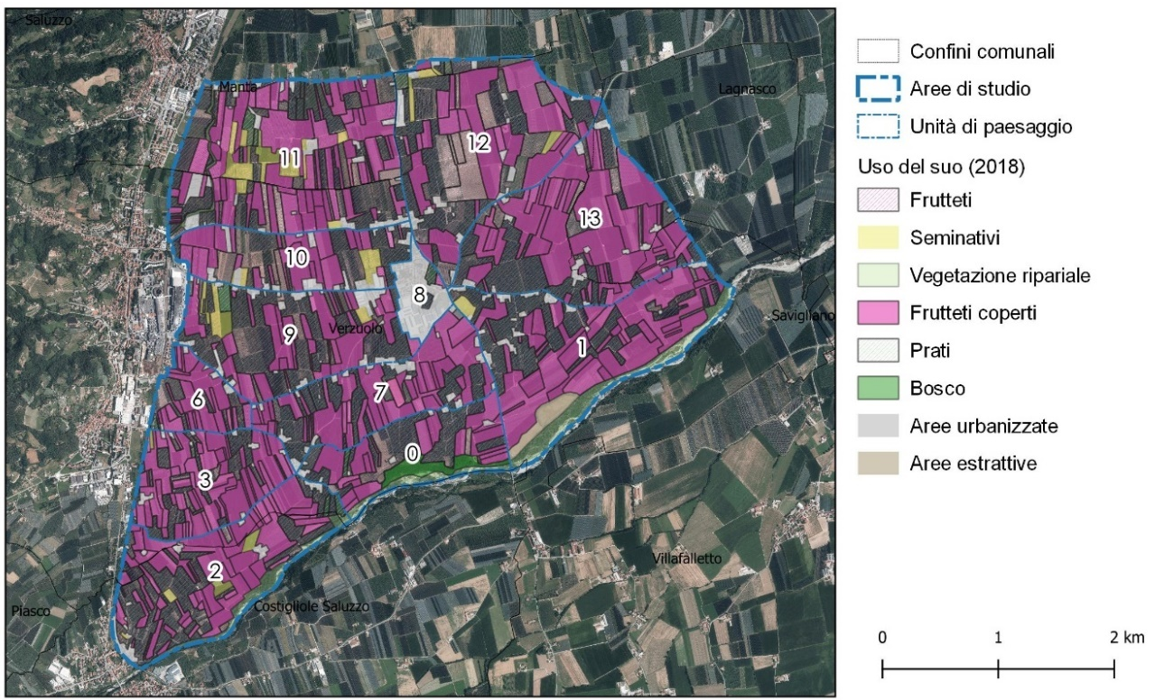
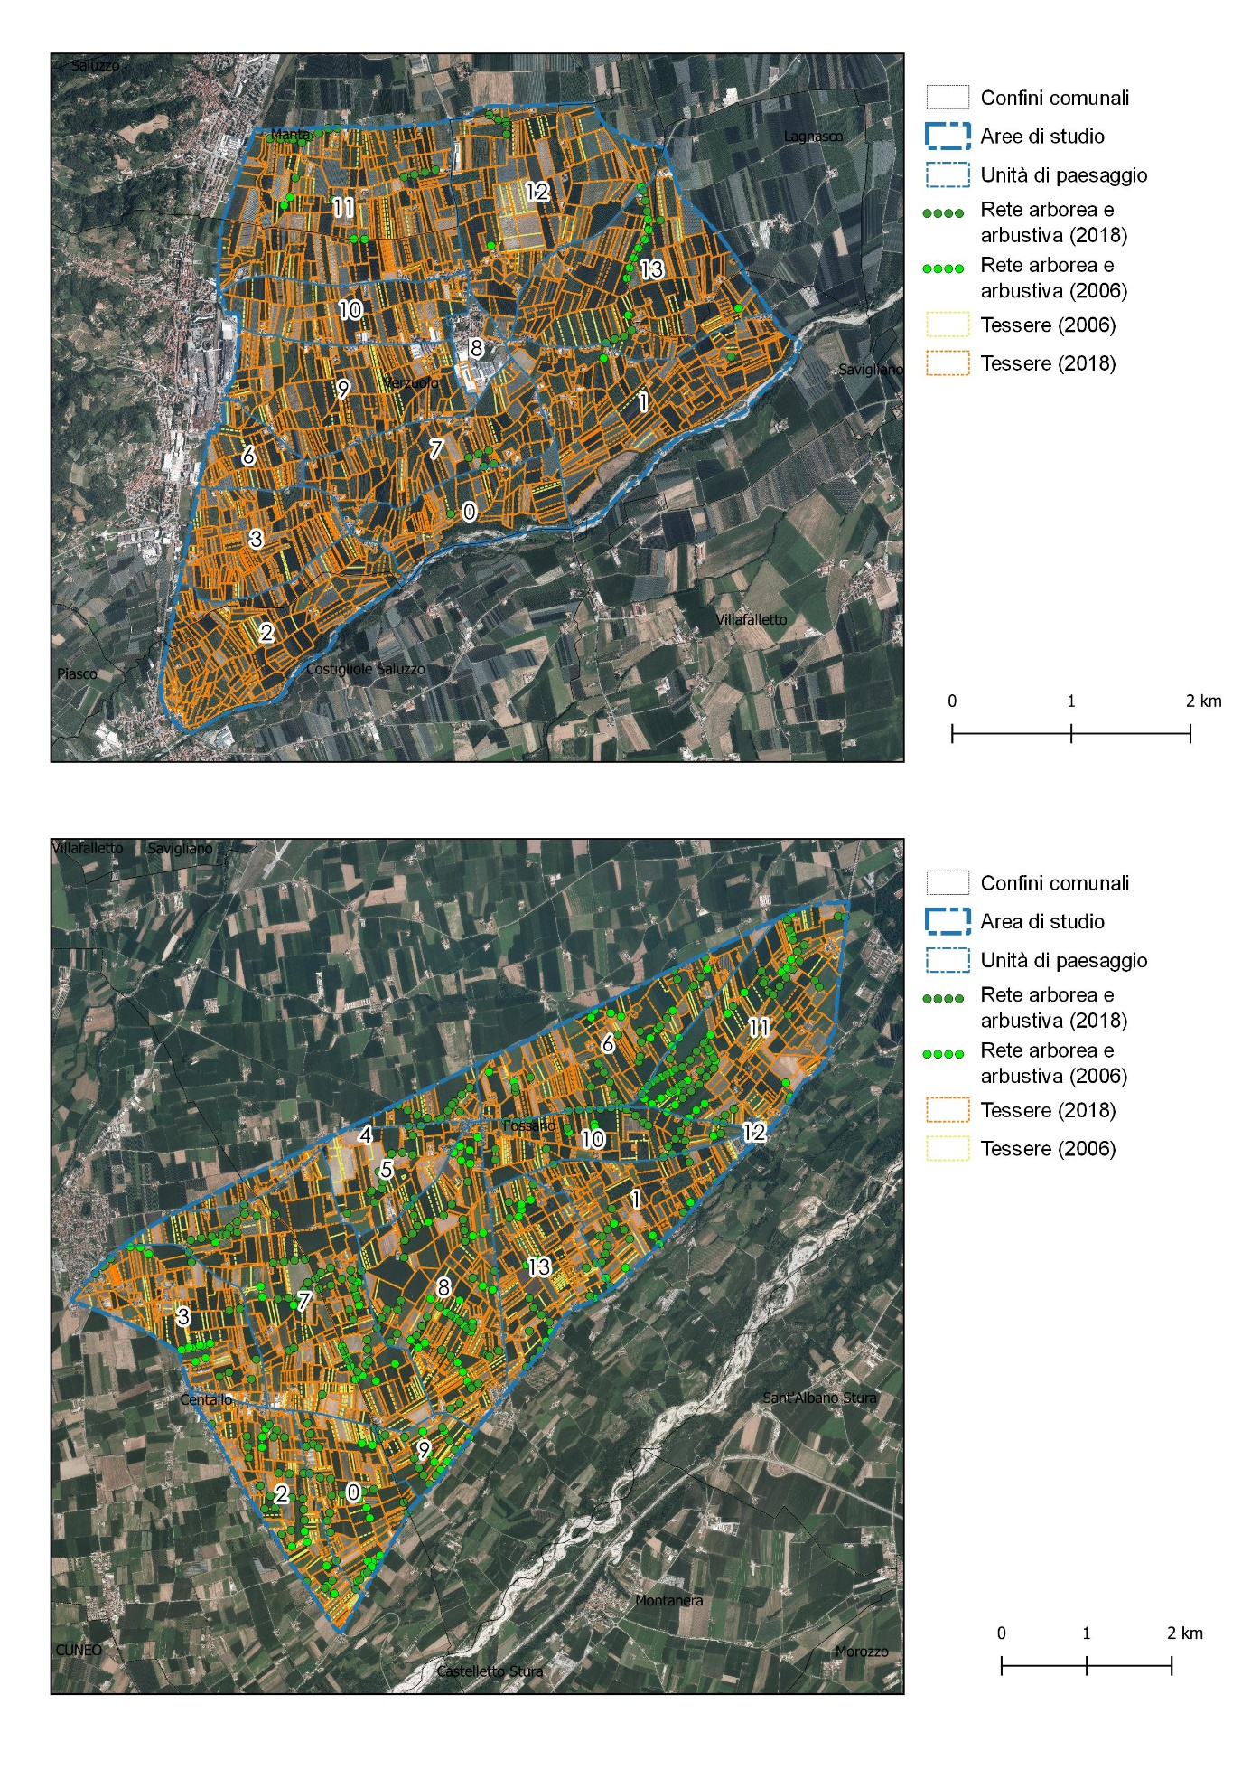


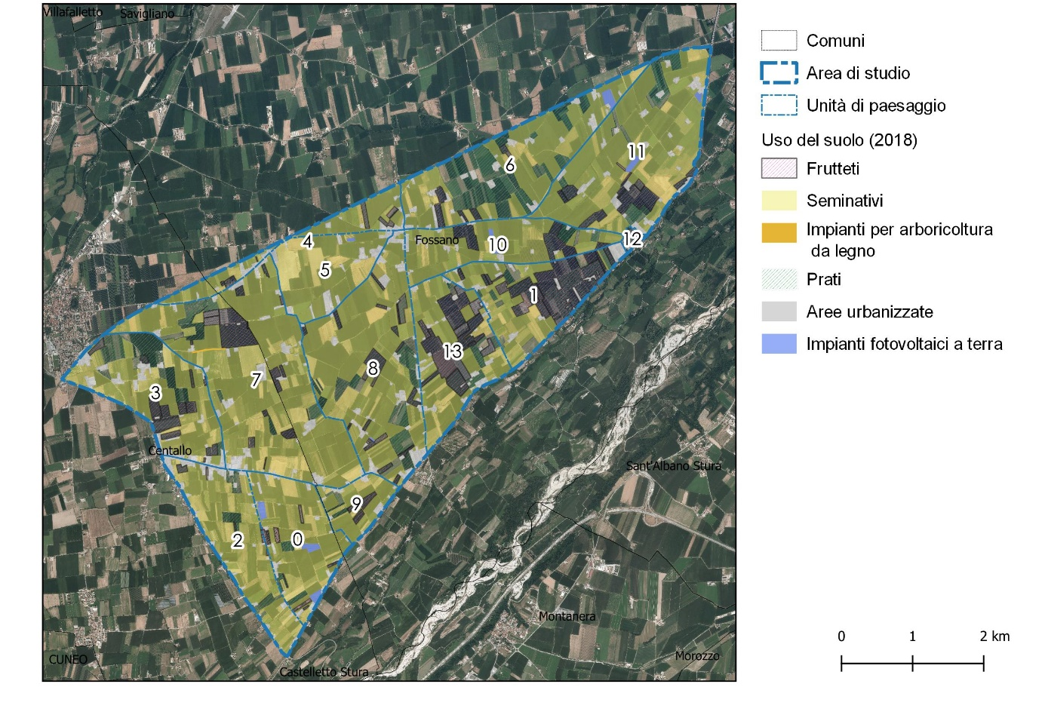

Il paesaggio rurale piemontese: tra conservazione e intensivizzazione
Urbanizzato
Rete arborea e arbustiva
n. tessere
aumento dimensione media delle tessere
diminuzione varietà visiva
Intrusioni visive
Variazione tessere e rete arborea/arbustiva nel periodo 2006-2018

Slide 13
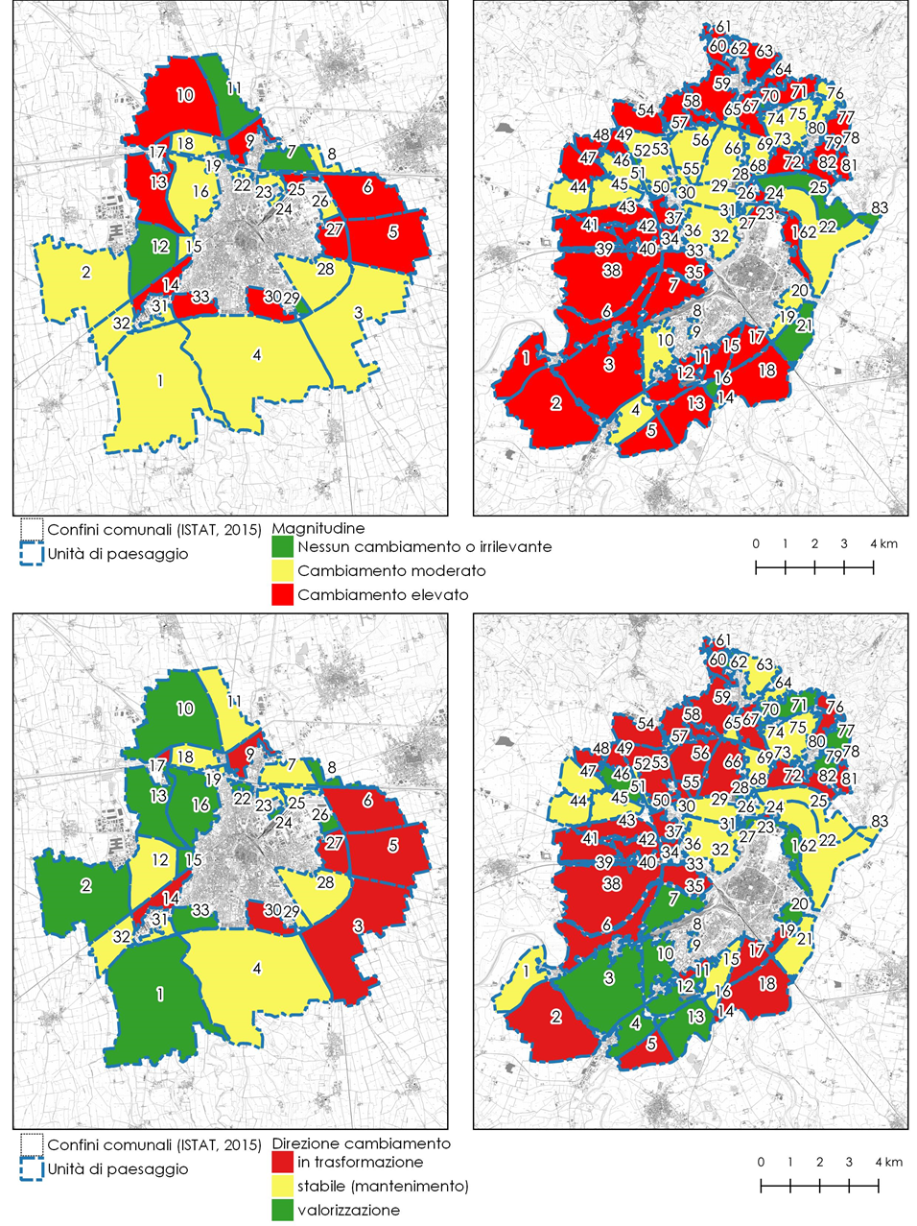
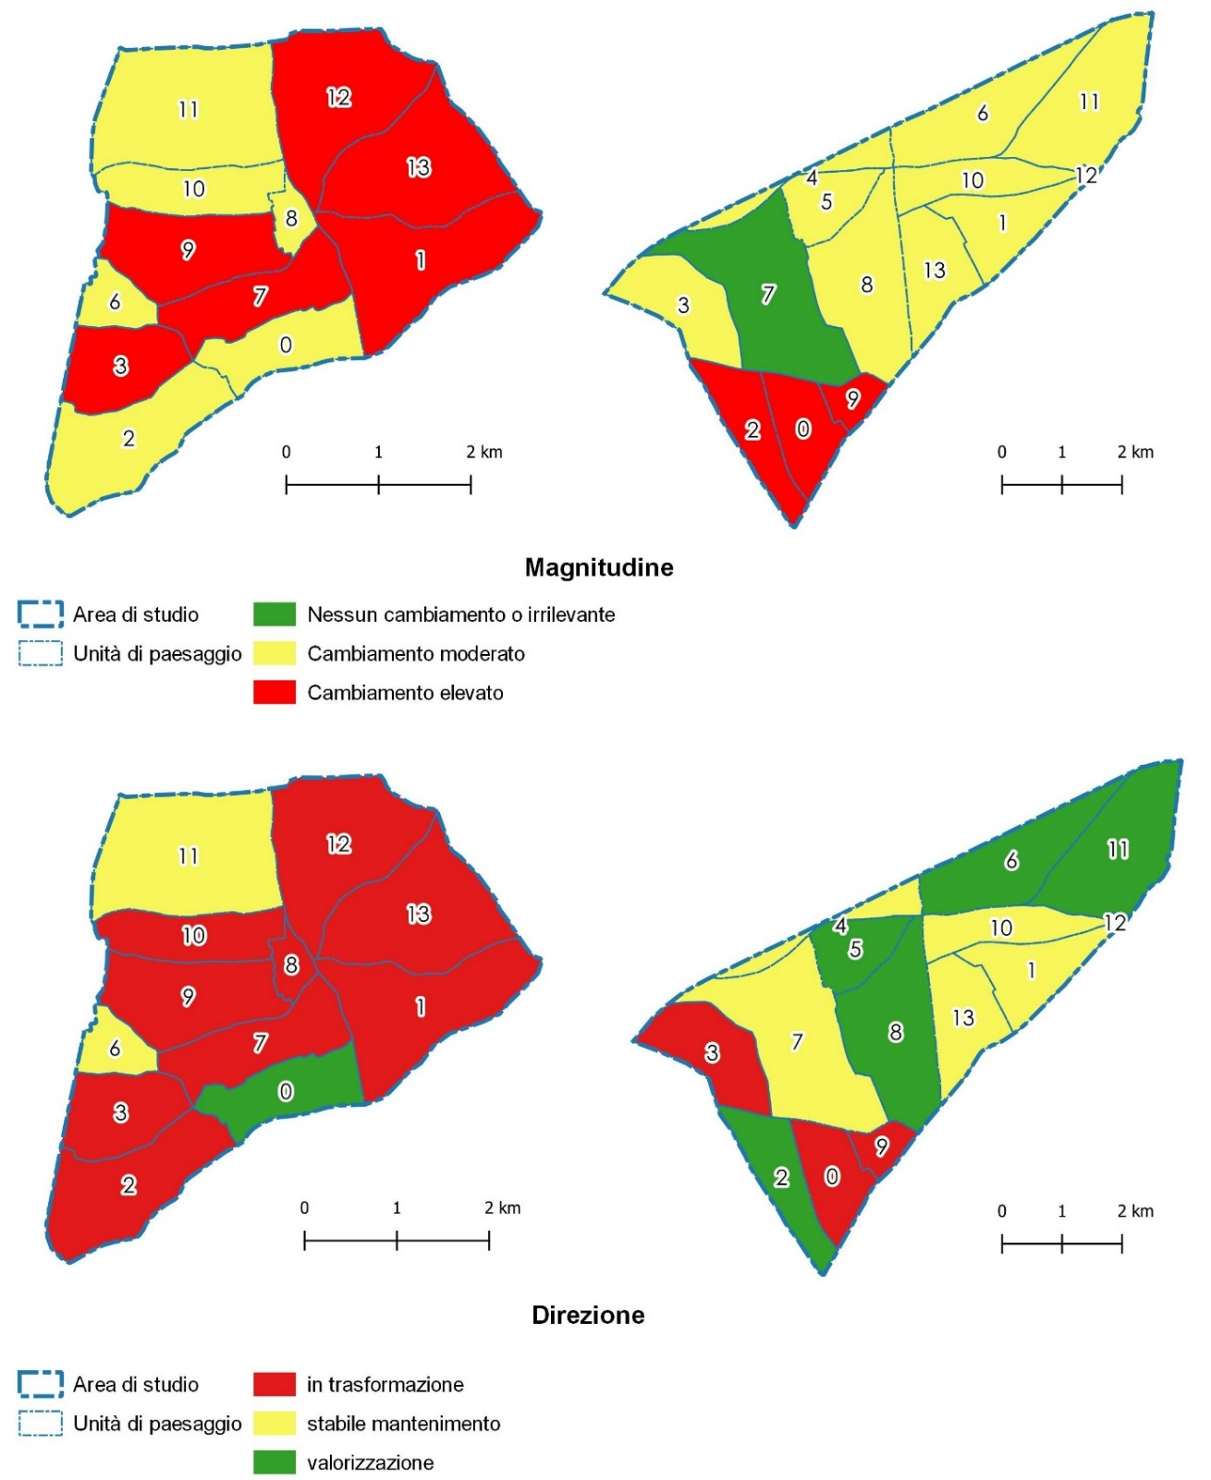
Il paesaggio rurale piemontese: tra conservazione e intensivizzazione
Entità del cambiamento significativa soprattutto nel basso saluzzese e alessandrino, meno rilevante nel fossanese e nel novarese
Direzione ➔ cambiamento negativo nel basso saluzzese e alessandrino ➔ intensivizzazione e massimizzazione delle produzioni ➔trasformazione del carattere del paesaggio rurale
il paesaggio fossanese sembra complessivamente più stabile e lievemente eterogeneo, soprattutto in alcune unità.
Aumentano i fattori che producono effetti negativi ➔agricoltura intensiva e diffusione insediativa
Similitudini tra alessandrino e fossanese (paesaggio lievemente più eterogeneo); basso saluzzese e novarese (più omogeneo)➔ colture permanenti
  Cassatella C., 2015, Politiche rurali e politiche del paesaggio: un’alleanza (forse) possibile, in Atti XVII Conferenza SIU, Venezia, 11-13 Giugno
  Cassatella C., Gottero E., 2016, Prove tecniche di alleanza tra politiche rurali e politiche del paesaggio, Urbanistica Informazioni, Volume 269-270, pp. 11-23;
  Gottero E. (Ed), 2019, Agrourbanism. Tools for Governance and Planning of Agrarian Landscape, GeoJournal Library, vol 124. Springer, Cham
  Gottero E., 2016a, Un sistema complesso da valutare: il paesaggio rurale. Indicatori a sostegno delle politiche, IRES Piemonte, Torino
  Gottero E., 2016c, Agricoltura metropolitana. Politiche, pratiche e opportunità per l’innovazione territoriale nel torinese, IRES Piemonte, Torino
  Gottero E., 2016b, Agricoltura Urbana. Spunti per una riflessione nell'area metropolitana torinese, Agriregionieuropa, anno 12 n°44, pp. 69-73

Slide 14
Rafforzare il legame tra cibo e paesaggio: possibili strumenti
Transforming the World: the 2030 Agenda for Sustainable Development :
  Sconfiggere la fame (SDG2)
  Città e comunità sostenibili (SDG11)
  Green Deal europeo
    EU Biodiversity Strategy for 2030
    Farm to fork Strategy: riduzione pesticidi e fitofarmaci
    Nature restoration law: mantenimento biodiversità, quota di terreni agricoli con caratteristiche paesaggistiche
    conversione 10% della SAU in aree ad alta varietà paesaggistica (in Piemonte circa 90.000 ettari) con landscape features (siepi, stagni, fossi, filari. alberi isolati, margini dei campi, fasce terrazzate, etc.)
    Entro il 2030 la quota SAU biologica dell’UE dovrà essere pari al 25%
    Piano d'azione per lo sviluppo della produzione biologica” (2021-2027). Tre obiettivi: 1) stimolare la domanda e acquisire la fiducia dei consumatori; 2) stimolare la riconversione e rafforzare l'intera catena del valore; 3) migliorare il contributo dell'agricoltura biologica alla sostenibilità
    Piano di emergenza per garantire l'approvvigionamento e la sicurezza alimentare nell’UE
    la Commissione alla fine del 2020 ha avviato un percorso di consultazione con l’intento di esplorare possibili elementi costitutivi di una “Common Food Policy”

Slide 15
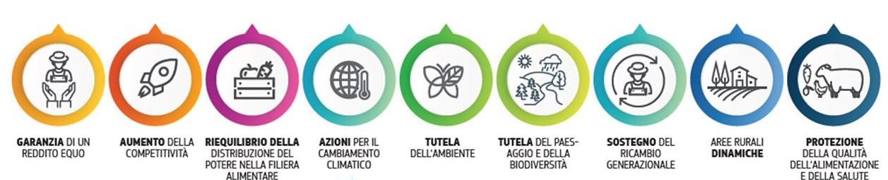
Rafforzare il legame tra cibo e paesaggio: possibili strumenti
PAC 2023-2027
  OS4 Azioni per il cambiamento climatico
  OS5 Tutela dell’ambiente
  OS6 Tutela del paesaggio e della biodiversità
  PIANO STRATEGICO Nazionale POLITICA AGRICOLA COMUNE 2023-2027
  condizionalità rafforzata (Mantenimento degli elementi caratteristici del paesaggio, Introduzione di fasce tampone, ecc.)
  Ecoschemi
  ACA 7 e 8; ACA10 - gestione attiva infrastrutture ecologiche
  Investimenti non produttivi agricoli con finalità ambientale (SRD04)
  Attuazione strategie di sviluppo locale (LEADER) e cooperazione per lo sviluppo rurale
  Cassatella C., 2015, Politiche rurali e politiche del paesaggio: un’alleanza (forse) possibile, in Atti XVII Conferenza SIU, Venezia, 11-13 Giugno
  Cassatella C., Gottero E., 2016, Prove tecniche di alleanza tra politiche rurali e politiche del paesaggio, Urbanistica Informazioni, Volume 269-270, pp. 11-23;
  Gottero E. (Ed), 2019, Agrourbanism. Tools for Governance and Planning of Agrarian Landscape, GeoJournal Library, vol 124. Springer, Cham
  Gottero E., 2016a, Un sistema complesso da valutare: il paesaggio rurale. Indicatori a sostegno delle politiche, IRES Piemonte, Torino
  Gottero E., 2016c, Agricoltura metropolitana. Politiche, pratiche e opportunità per l’innovazione territoriale nel torinese, IRES Piemonte, Torino
  Gottero E., 2016b, Agricoltura Urbana. Spunti per una riflessione nell'area metropolitana torinese, Agriregionieuropa, anno 12 n°44, pp. 69-73

Slide 16
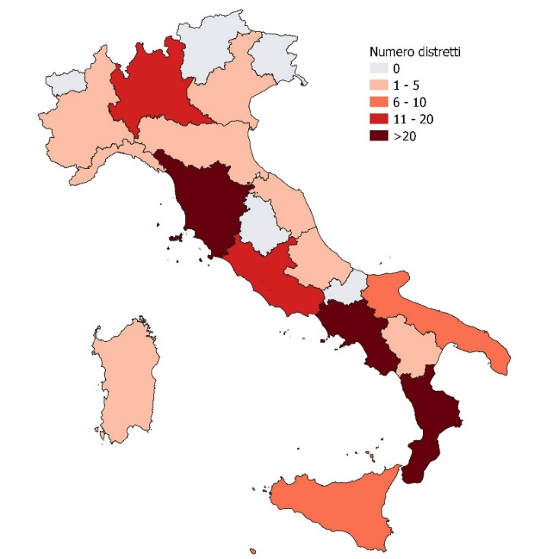
Rafforzare il legame tra cibo e paesaggio: possibili strumenti
I distretti del cibo
Piani di distretto
  analisi degli aspetti geografici, socio-economici, agricoli, produttivi, ambientali e culturali del territorio
  criticità, punti di forza e possibili rischi, azioni e finalità, criteri utilizzati per la delimitazione territoriale del distretto, attività di animazione locale
strumento di analisi e delimitazione territoriale, ma anche di pianificazione strategica
rapporto tra i distretti del cibo e gli strumenti di governo del territorio (in particolare piani territoriali e paesaggistici) e la programmazione settoriale regionale (in particolare, la PAC).
Numero di distretti del cibo per Regione (Elaborazione cartografica dell’autore su dati MiPAAF, 2022).

Slide 17
Rafforzare il legame tra cibo e paesaggio: possibili strumenti
Legge regionale n. 1 del 22 gennaio 2019 − Riordino delle norme in materia di agricoltura e di sviluppo rurale
Sistemazioni dei terreni agricoli (terrazzamenti realizzati con muretti a secco, siepi e filari, pascoli arborati, ecc.): norme di manutenzione e conservazione delle sistemazioni agrarie tradizionali all’interno dei regolamenti di polizia rurale dei comuni
Presidio agricolo di prossimità: erogazione di servizi di varia natura
Distretti del cibo↓ relazioni territoriali
Razionalizzazione fondiaria:
  contrastare frammentazione e polverizzazione
  LLGG regionali per progetti di razionalizzazione
Banca regionale della terra:
  terreni incolti o abbandonati
  contrastare l’abbandono
  censimento dei terreni incolti, silenti o abbandonati da parte dei comuni
art. 43 bis: Il Piano operativo triennale 2023-2025 sull’Educazione al cibo e l’orientamento ai consumi:
    promuovere il rapporto diretto produttori-consumatori
    formazione sull’educazione alimentare
    riduzione degli sprechi alimentari
    orientamento dei consumi
    promuovere i processi partecipativi locali sulle politiche territoriali del cibo

Slide 18
Rafforzare il legame tra cibo e paesaggio: possibili strumenti
Progetti di paesaggio
Pacchetti di misure, accordi agro-ambientali, progetti collettivi
Misure di cooperazione
Azioni mirate, approccio site-specific
  Cassatella C., 2015, Politiche rurali e politiche del paesaggio: un’alleanza (forse) possibile, in Atti XVII Conferenza SIU, Venezia, 11-13 Giugno
  Cassatella C., Gottero E., 2016, Prove tecniche di alleanza tra politiche rurali e politiche del paesaggio, Urbanistica Informazioni, Volume 269-270, pp. 11-23;
  Gottero E. (Ed), 2019, Agrourbanism. Tools for Governance and Planning of Agrarian Landscape, GeoJournal Library, vol 124. Springer, Cham
  Gottero E., 2016a, Un sistema complesso da valutare: il paesaggio rurale. Indicatori a sostegno delle politiche, IRES Piemonte, Torino
  Gottero E., 2016c, Agricoltura metropolitana. Politiche, pratiche e opportunità per l’innovazione territoriale nel torinese, IRES Piemonte, Torino
  Gottero E., 2016b, Agricoltura Urbana. Spunti per una riflessione nell'area metropolitana torinese, Agriregionieuropa, anno 12 n°44, pp. 69-73

Slide 19

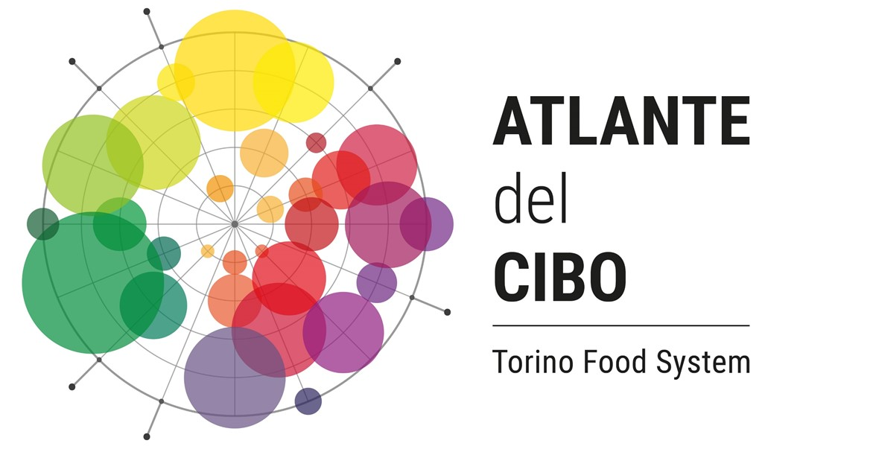






Rafforzare il legame tra cibo e paesaggio: possibili strumenti
Atlante del cibo di Torino metropolitana
Referente e coordinatore del progetto: Egidio DANSERO
Protocollo d’intesa siglato il 07/02/2020
Uno strumento aperto, consultabile, semplice ma allo stesso tempo ricco di contenuti, che raccoglie, analizza, rappresenta e comunica le componenti territoriali e le varie dimensioni del cibo
  Cassatella C., 2015, Politiche rurali e politiche del paesaggio: un’alleanza (forse) possibile, in Atti XVII Conferenza SIU, Venezia, 11-13 Giugno
  Cassatella C., Gottero E., 2016, Prove tecniche di alleanza tra politiche rurali e politiche del paesaggio, Urbanistica Informazioni, Volume 269-270, pp. 11-23;
  Gottero E. (Ed), 2019, Agrourbanism. Tools for Governance and Planning of Agrarian Landscape, GeoJournal Library, vol 124. Springer, Cham
  Gottero E., 2016a, Un sistema complesso da valutare: il paesaggio rurale. Indicatori a sostegno delle politiche, IRES Piemonte, Torino
  Gottero E., 2016c, Agricoltura metropolitana. Politiche, pratiche e opportunità per l’innovazione territoriale nel torinese, IRES Piemonte, Torino
  Gottero E., 2016b, Agricoltura Urbana. Spunti per una riflessione nell'area metropolitana torinese, Agriregionieuropa, anno 12 n°44, pp. 69-73

Slide 20
Rafforzare il legame tra cibo e paesaggio: possibili strumenti
Atlante del cibo di Torino metropolitana
Obiettivi:
conoscenza condivisa
visibilità sistema del cibo
supporto alle politiche (non solo alimentari)
consapevolezza, partecipazione e coinvolgimento dei cittadini
integrazione e cooperazione fra progetti e iniziative esistenti
Attività:
raccolta e costruzione dati
elaborazione scenari, strumenti e metodologie di valutazione e monitoraggio
supporto tecnico scientifico alle politiche
promozione dell’iniziativa
divulgazione
Rapporto annuale dell’Atlante del Cibo
Contesti:
Nazionale: Rete Politiche Locali del Cibo, Cluster Politiche Locali, Reti di città, …
Internazionale: Urban Food Planning, MUFPP, Reti di città (Eurocities WG – Food, AESOP sustainable food cities, H2020), EIT Food
  Cassatella C., 2015, Politiche rurali e politiche del paesaggio: un’alleanza (forse) possibile, in Atti XVII Conferenza SIU, Venezia, 11-13 Giugno
  Cassatella C., Gottero E., 2016, Prove tecniche di alleanza tra politiche rurali e politiche del paesaggio, Urbanistica Informazioni, Volume 269-270, pp. 11-23;
  Gottero E. (Ed), 2019, Agrourbanism. Tools for Governance and Planning of Agrarian Landscape, GeoJournal Library, vol 124. Springer, Cham
  Gottero E., 2016a, Un sistema complesso da valutare: il paesaggio rurale. Indicatori a sostegno delle politiche, IRES Piemonte, Torino
  Gottero E., 2016c, Agricoltura metropolitana. Politiche, pratiche e opportunità per l’innovazione territoriale nel torinese, IRES Piemonte, Torino
  Gottero E., 2016b, Agricoltura Urbana. Spunti per una riflessione nell'area metropolitana torinese, Agriregionieuropa, anno 12 n°44, pp. 69-73

Slide 21
GRAZIE PER L’ATTENZIONE
enrico.gottero@polito.it

